Slide 1
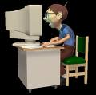


SISTEM OPERASI
Rahmat Robi Waliyansyah, M.Kom.

Slide 2

Tujuan Mempelajari SO
Mahasiswa mengetahui peran system operasi dalam sistem komputer
Mengenal macam-macam/jenis sistem operasi
Memahami cara kerja/pelayanan sistem operasi

Slide 3

Materi Sistem Operasi
Pengantar Sistem Operasi
Manajemen Proses
Manajemen Memori
I/O Disk
Manajemen File
Manajemen User
Sistem Operasi Linux (pada saat Praktikum)

Slide 4

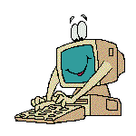
Buku Yang Digunakan
Modern Operating System 4th Edition Andrew S Tanembaun 2015
Operating System, Internals and design Principles, William Stallings 6th Edition 2008

Slide 5

Sistem Penilaian
Kuliah Satu Minggu 1 kali
3 SKS Teori
UTS → 20%
UAS → 40%
TUGAS → 28%
SIKAP → 12%
Presensi 70% Dapat Ikut Ujian

Slide 6



Semoga anda mencintai matakuliah ini dan marilah kita mulai mempelajarinya !!!
INGAT INI MATAKULIAH WAJIB NILAI AKHIR MINIMAL “C”

Slide 7


Apa yang dimaksud
Sistem Operasi ???

Slide 8
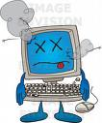
Kilas Balik
Sebelum kita tahu tentang Sistem Operasi, Kita harus tahu beberapa hal terlebih dahulu ????

Slide 9

Sistem Komputer
Apa itu Sistem Komputer ?
Peralatan elektronik, yang beroperasi dibawah kendali perangkat lunak (sistem operasi) yang bisa menerima data input, bisa memanipulasi data (processing) dan menghasilkan informasi (output).

Slide 10
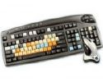





Apa Saja Komponen Sistem Komputer ?
Peralatan Input (Keyboard, Scanner, Mouse).
Central Processing Unit (termasuk control unit dan arithmetic/logic unit).
Memory.
Peralatan Output (printer, monitor, Speaker).
Peralatan penyimpanan (Cd_RW, Diskette, FlashDisk, Hardisk).

Slide 11

Jadi Sistem Operasi ???
Sistem Operasi adalah kumpulan program yang bertindak sebagai perantara/penjalin/penghubung antara pemakai, perangkat lunak dengan perangkat keras komputer sehingga sistem komputer mudah dipakai, perangkat lunak komputer dapat digunakan secara efiesien.

Slide 12

Mengapa Mempelajari
Sistem Operasi ???

Slide 13

Apa Jawabannya ??
Merupakan kajian mendasar untuk pendidikan ilmu-ilmu komputer & informatika
Rekayasawan dan ilmuwan komputer/informatika mutlak memahami Sistem Operasi, karena Sistem Operasi ibarat roh bagi manusia.

Slide 14
Dimana Letak SISTEM OPERASI?
Karena SO adalah bagian yang sangat penting bagi semua sistem komputer
Sistem komputer, terbagi atas Hardware, SO, Program aplikasi dan user.
User User User User
Compiler Assembler Text editor database Sytem
Program-program Aplikasi
Sistem Operasi
Hardware

Slide 15
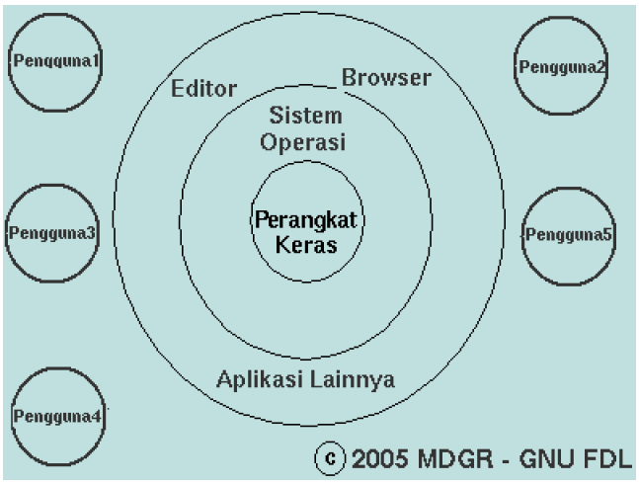
SISTEM SO
Perangkat lunak secara garis besar dibagi lagi menjadi dua yaitu "program aplikasi" dan "sistem operasi".
"Program aplikasi" merupakan perangkat lunak yang dijalankan oleh para pengguna untuk mencapat tujuan tertentu. Contohnya, kita menjelajah internet dengan menggunakan aplikasi "Browser". Atau mengubah (edit) sebuah berkas dengan aplikasi "Editor".
Sedangkan, "sistem operasi" dapat dikatakan merupakan sebuah perangkat lunak yang "membungkus" perangkat keras agar lebih mudah dimanfaatkan oleh para pengguna melalui program-program aplikasi tersebut.

Slide 16
Apa Saja Jenis Sistem Operasi??
DOS
OS/2
Macintosh (Mac OS)
UNIX
Microsoft windows
Linux (open source)

Slide 17
Sejarah Perkembangan SO
Generasi Pertama (1945-1955)
Belum ada sistem operasi, sistem komputer diberi instruksi yang harus dikerjakan secara langsung.
Generasi Kedua (1955-1965)
Sistem komputer belum dilengkapi SO, tetapi beberapa fungsi dasar SO telah ada.
Generasi Ketiga (1965-1980)
Sistem komputer masa ini ciri-cirinya adalah: Multiuser, Multiprogramming Berbagi waktu (time sharing)
Generasi Keempat (1980-199x & sampai saat ini)
Ditandai dengan berkembangnya dan Meningkatnya kemampuan komputer desktop dan teknologi jaringan (batch processing, timesharing dan real-time applications).

Slide 18
Apa
Hubungan Manusia dengan SO ?
Adalah antarmuka yang digunakan oleh pemakai untuk berhubungan dengan komputer. Ada dua cara, yaitu:
Kendali perintah (command driven) dan
Kendali menu (menu driven)

Slide 19
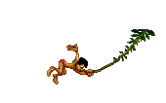
Dinama Posisi Sistem Operasi
Dalam Sistem Komputer ???

Slide 20
Bisakah Anda menjawabnya ???
Bagi Pemakai Awam
Memandang sistem komputer sebagai aplikasi untuk menyelesaikan masalah yang dihadapinya. Pemakai awam hanya mengetahui command language untuk memanggil atau memuatkan program aplikasi yang dipakainya.
Bagi Pandangan Programmer
Untuk mengekspresikan pembuatan sebuah aplikasi dalam bahasa pemrograman.
Bagi Percancang Sistem Operasi
Sistem operasi bertugas mendandani perangkat keras komputer agar tampil indah, mudah dan nyaman bagi programmer.

Slide 21


SELESAI…!!!!
Bagaimana menurut anda?
Menyenangkankah belajar Sistem Operasi????

